Slide 1





Урок 11 от 13 июня 2026 года
НЕСУЩЕСТВЕННЫЕ НЕУДАЧИ

Slide 2

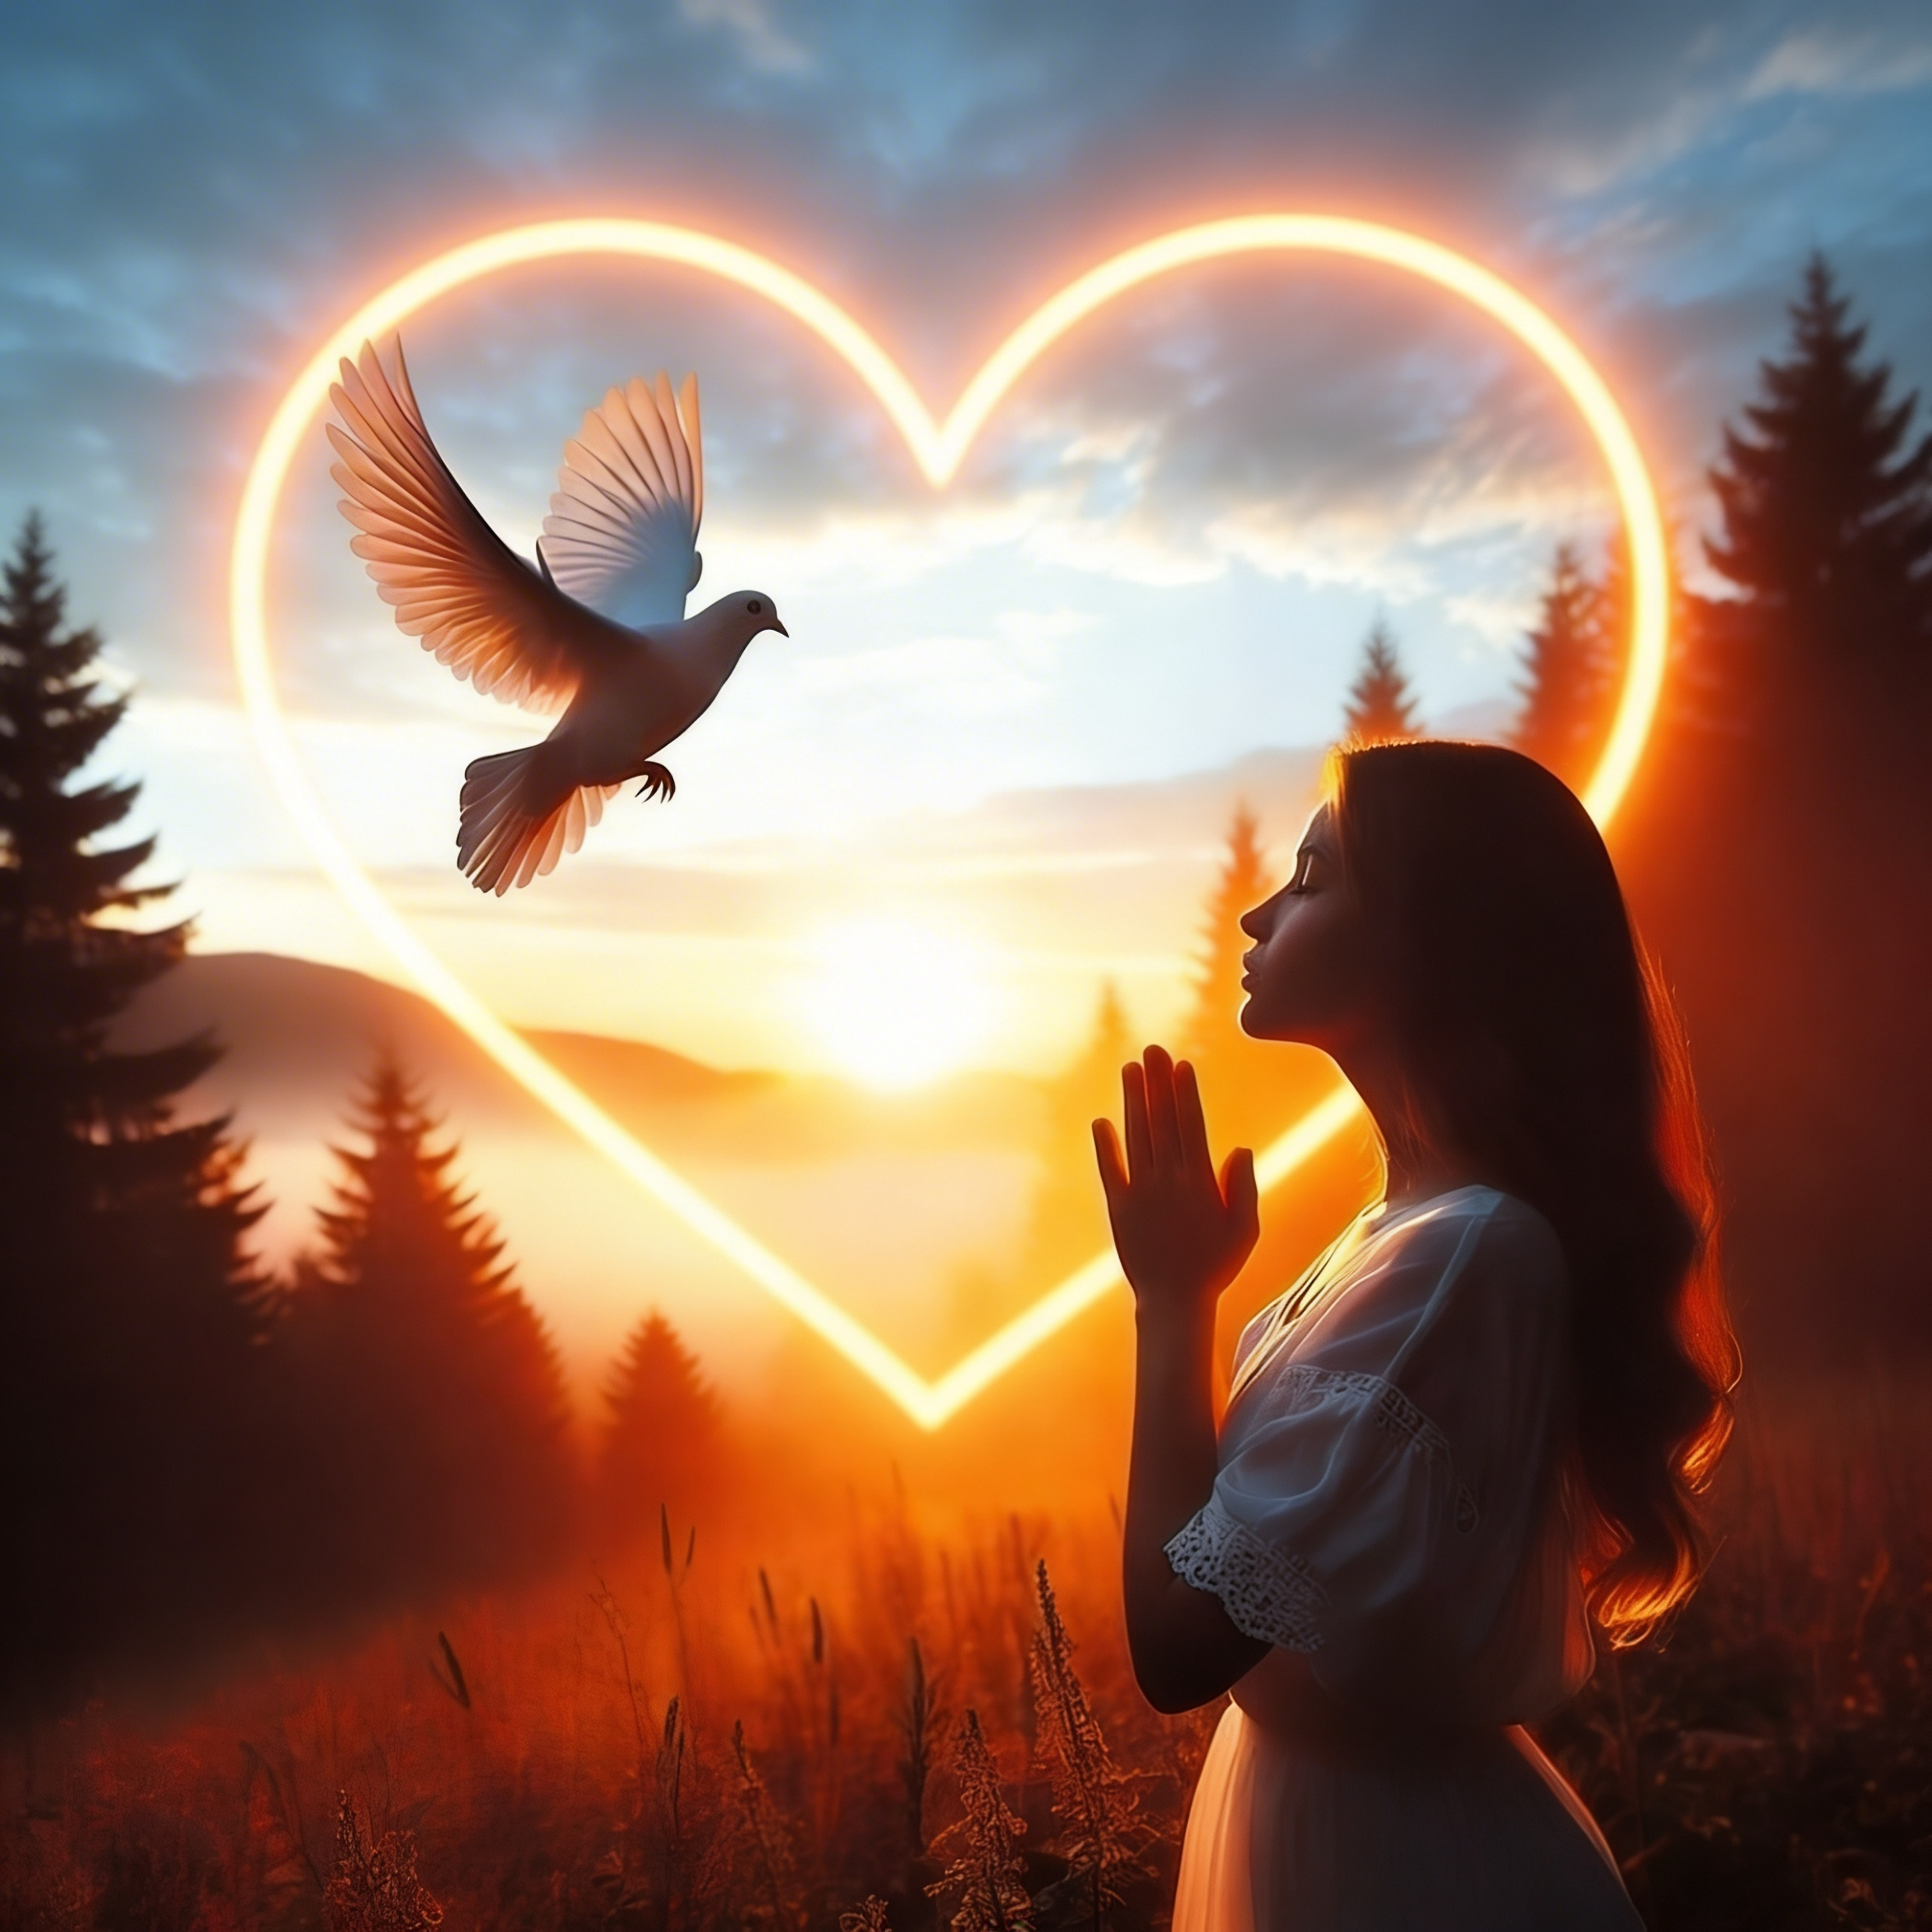
«И не только это, но мы также хвалимся скорбями, зная, что скорбь рождает терпение, а терпение — испытанность, а испытанность — надежду. Надежда же не обманывает, потому что любовь Божья излилась в сердца наши Духом Святым, данным нам»
(Римлянам 5:3–5)

Slide 3
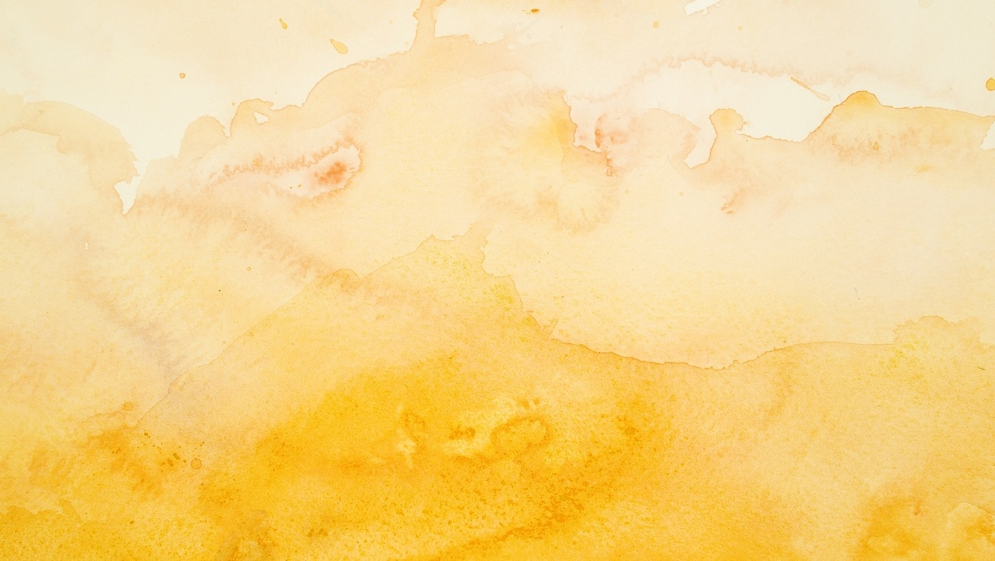

Мы живем в мире, полном греха и страданий. Каждый из нас в какой-то момент сталкивается с трудностями, которые могут заставить нас усомниться в Божьей любви.
Как мы реагируем на эти неудачи?
Мы рассмотрим, как некоторые библейские персонажи реагировали на различные неблагоприятные ситуации и как их пример может помочь нам справиться с подобными испытаниями.
Жизненные бури
Болезни
Бедствия
Разочарования
Увидеть Иисуса

Slide 4




ЖИЗНЕННЫЕ БУРИ
«Вдруг поднялся сильный ветер, и волны обрушивались на лодку, так что она почти наполнилась водой» (Марк 4:37)
Пересечение Галилейского моря посреди ночи, даже в разгар бури, не было чем-то новым для Петра, Андрея, Иакова и Иоанна, опытных рыбаков.
Однако буря одолела их. Ветер взбивал волны, наполняя лодку водой и ставя их жизни под угрозу. Тогда они осознали… Где Иисус? Он спит? Почему Он не помогает нам? Разве Ему все равно, что с нами происходит? (Марк 4:35-38).
В нашей жизни мы тоже переживаем бури. Мы просим Иисуса о помощи, но кажется, что Он спит. Мы не чувствуем Его присутствия. Но Он там.
Дождитесь момента, когда Он успокоит нашу бурю: «Умолкни, успокойся!» (Марк 4:39). Он заботится о нас (1 Петра 5:7). Он может успокоить наши бури. Не забудьте прославить Его, когда Он это сделает (Марк 4:40-41).

Slide 5





БОЛЕЗНИ
«Потому что она думала: „Если я только прикоснусь к его одежде, то исцелюсь“» (Марк 5:28)
Страдая от кровотечений в течение двенадцати лет и не найдя врача, который мог бы исцелить ее, женщина оказалась в нищете и без надежды (Марк 5:25-26). Сегодня есть страны, где не существует бесплатного медицинского страхования, и эта история может по-прежнему быть реальностью.
В любом случае, мы все можем столкнуться с ситуациями, когда болезнь сковывает и душит нас, не давая обрести облегчение.
Женщина увидела в Иисусе решение, и ее вера спасла ее (Мк. 5:27-29).
Мы должны верить, что Иисус может использовать опытных врачей, чтобы исцелить нас, или совершить чудо непосредственно в нас.
В любом случае Иисус призывает нас оставить все наши бремена и заботы на Него (Мф. 11:28-30).

Slide 6





КАТАСТРОФЫ
«И когда кожа моя будет разрушена,
но в плоти моей я увижу Бога» (Иов 19:26).
Война, насилие и стихийные бедствия радикально изменили жизнь Иова (Иов 1:13-19). Мы все подвержены бедствиям, будь то стихийные бедствия или бедствия, вызванные злом, царящим в этом мире.
Как мы отреагируем? Как отреагировал Иов?
Она не обвиняла Бога и не отвергала Его
Она цеплялась за Него изо всех сил
Он верил даже в самые мрачные моменты
Он устремил взор на славное будущее
(Иов 19:25-27)
Если мы не унываем, то увидим, что даже в самых тяжелых испытаниях Бог всегда с нами. Он любит нас и укрепляет, чтобы мы черпали силу из слабости, мужество из уныния и надежду из бедствий (Иоиль 3:10; Рим. 5:3-5).
Если вы переживаете трудные времена, поразмыслите над тем, что Божья любовь и забота о вас — это самое надежное и устойчивое в вашей жизни.

Slide 7






РАЗОЧАРОВАНИЯ
«Но мы надеялись, что именно Он будет тем, кто искупит Израиль…» (Лк. 24:21а)
Ожидания: Иисус — Мессия, который искупит Израиль. Реальность: Он умер (Лк. 24:18–21).
Их разочарование было настолько велико, что не позволяло им принять даже самые явные доказательства воскресения Иисуса (Лк. 24:22–24).
Иисус терпеливо помог им обрести надежду. Наконец, «открылись глаза их» (Лк. 24:31), и они побежали ободрить тех, кто все еще пребывал в разочаровании (Лк. 24:32–35; 2 Кор. 1:4). Чему мы можем научиться из их опыта?
Мы не должны позволять сомнениям укорениться в наших умах
Иисус идет рядом с нами даже в моменты разочарований
Он развеет наши сомнения, если мы позволим Ему
Иисус лучше нас знает, какова наша реальность
Notes:
Иисус умер и воскрес

Slide 8


УВИДЕТЬ ИИСУСА
«Я считаю, что нынешние страдания наши не стоят того, чтобы сравнивать их со славой, которая откроется в нас» (Римлянам 8:18).
Когда Эллен Г. Уайт находилась в глубоком отчаянии, ей было видение, в котором она увидела Иисуса.
Она поняла, что Он понимает все, через что ей приходится проходить. В какой-то момент, положив Свою руку ей на голову, Иисус сказал ей: «Не бойся».
Она видела славные сцены, и ей показалось, что она обрела безопасность и покой небес.
Этот сон дал ей надежду и веру, а также уверенность в том, что она может довериться Богу.

Slide 9


«И мы знаем, что всем, любящим Бога, призванным по Его изволению, всё содействует к добру» (Римлянам 8:28)
«Не беспокойтесь ни о чем, но в каждой ситуации молитвой и просьбой с благодарением представляйте свои просьбы Богу. И мир Божий, который превосходит всякое понимание, будет охранять ваши сердца и умы во Христе Иисусе» (Филиппийцам 4:6-7).
«Считайте это чистой радостью, братья и сестры, когда вы сталкиваетесь с испытаниями разного рода, потому что вы знаете, что испытание вашей веры производит терпение. Пусть терпение совершит свое дело, чтобы вы были зрелыми и совершенными, не имея недостатка в чем-либо. […] Блажен тот, кто терпит в испытании, потому что, выдержав испытание, он получит венец жизни, который Господь обещал тем, кто любит Его». (Иакова 1:2-4, 12)
«Но Он сказал мне: „Довольно для тебя благодати Моей, ибо сила Моя в немощи совершается“. Поэтому я с тем большей радостью буду хвалиться своими немощами, чтобы сила Христова покоилась на мне». (2 Коринфянам 12:9)

Slide 10

«В жизни каждого человека бывают моменты глубокого разочарования и полного уныния — дни, когда доля нам выпадает печаль и трудно поверить, что Бог по-прежнему остается милостивым благодетелем Своих земных детей; дни, когда беды терзают душу до такой степени, что смерть кажется предпочтительнее жизни. Именно тогда многие теряют связь с Богом и попадают в рабство сомнений, в узы неверия. Если бы мы в такие моменты могли с духовной проницательностью понять смысл Божьего провидения, мы увидели бы ангелов, стремящихся спасти нас от нас самих, старающихся поставить наши ноги на основание, более прочное, чем вечные холмы, и тогда зародились бы новая вера и новая жизнь».
Э. Г. Уайт (Пророки и цари, стр. 163)

Slide 11
